Slide 1
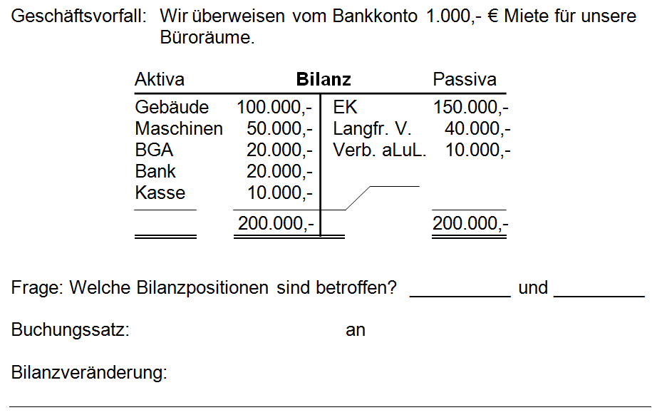
Anwendung zur Einführung in Erfolgskonten

Slide 2
Einführung Erfolgskonten
Bank
EK
EK 1000
Bank 1000
Aktiv Passiv Minderung

Slide 3
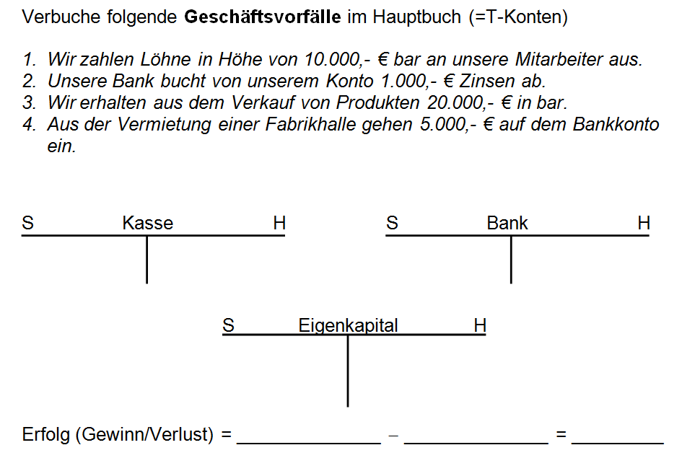
Einführung Erfolgskonten

Slide 4
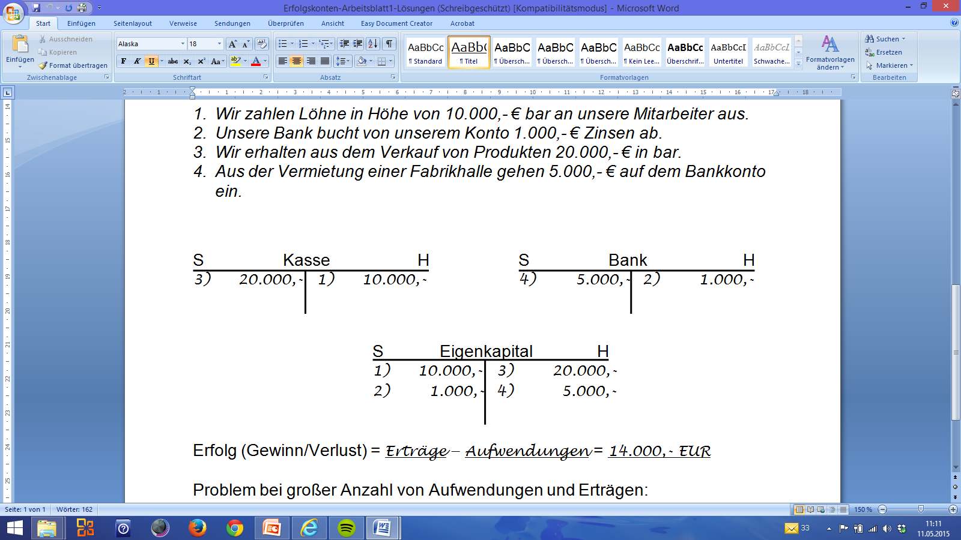
Einführung Erfolgskonten
Lösung: Anlage von Erfolgskonten als Unterkonten des EK Kontos

Slide 5
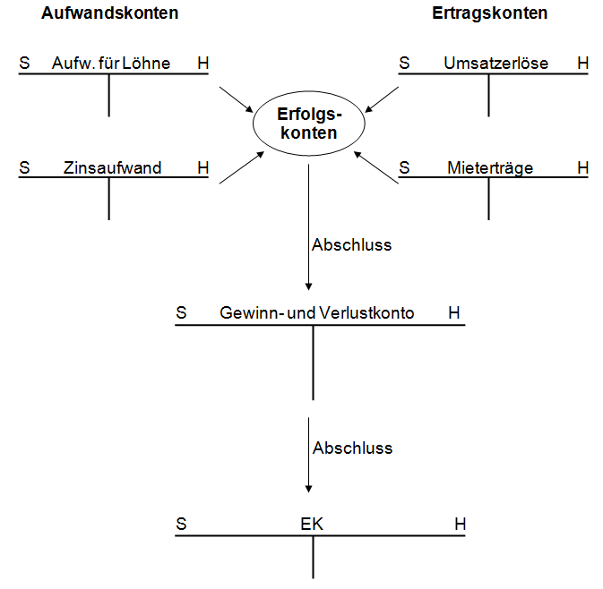
Einführung Erfolgskonten
Verbuche die Aufwendungen und Erträge aus den Geschäftsfällen in den Erfolgskonten. Die Gegenbuchungen in den Konten Kasse und Bank sind nicht vorzunehmen

Slide 6
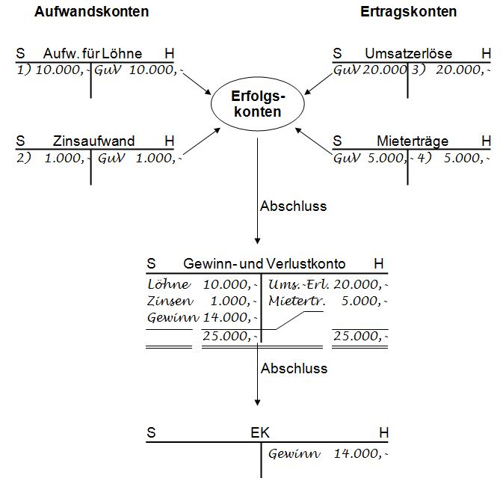
Einführung Erfolgskonten

Slide 7
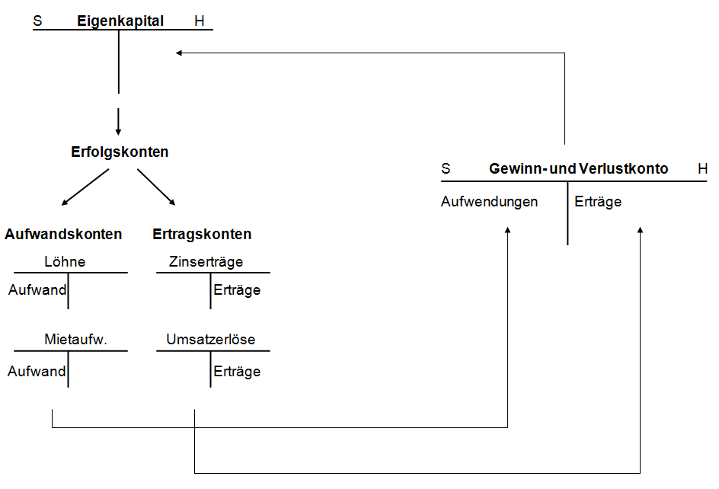
Buchung auf Erfolgskonten und deren Abschluss

Slide 8
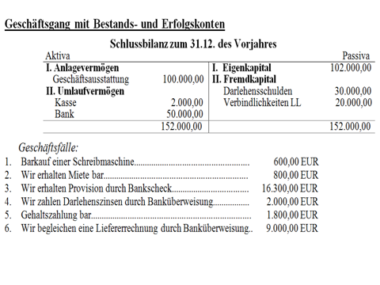

Slide 9
Buchungsanweisungen (Soll an Haben)
Barkauf einer Schreibmaschine 600,00 € BGA an Kasse
Wir erhalten Miete in Höhe von 800,00 bar Kasse an Mieterträge
Wir halten 16.300,00 € Provision durch Bankscheck Bank an Sonstige Erträge
Wir zahlen 2.000,00 € Darlehenszinsen durch Banküberweisung Zinsaufwendungen an Bank
Gehalt in Höhe von 1.800,00 € wird bar ausgezahlt Gehaltsaufwendungen an Kasse
Eine Lieferantenrechnung in Höhe von 9.000,00 € wird durch Banküberweisung beglichen Verbindlichkeiten an Bank

Slide 10
S
BGA
H
S
EK
H
AB 100.000
SBK 100.600
SBK 115.300
AB 102.000
(1)Kasse 600
GuV 13.300
100.600
100.600
115.300
115.300
S
Kasse
H
S
Darlehen
H
AB 2.000
(1)BGA 600
SBK 30.000
AB 30.000
(2) Miete 800
(5)Gehält. 1.800
SBK 400
2.800
2.800
S
Bank
H
S
Verbind.
H
AB 50.000
(4) Zinsauf. 2.000
(6) Bank 9.000
AB 20.000
(3)Sonst.Er. 16.300
(6) VerbaLL 9.000
SBK 11.000
SBK 55.300
20.000
20.000
66.300
66.300
S
Gehälter
H
S
Sonst.Erträge
H
(5) Kasse 1.800
GuV 1.800
GuV 16.300
(3)Bank 16.300
S
Zinsaufw.
H
S
Mieterträge
H
(4) Bank 2.000
GuV 2.000
GuV 800
(2)Kasse 800
Soll
GuV
Haben
Aktiva
Schlussbilanz(konto)
Passiva
Gehälter 1.800
Sonst.Erl. 16.300
BGA 100.600
EK 115.300
Zinsaufw. 2.000
Mieterträge 800
Kasse 400
Darlehen 30.000
EK (Gewinn) 13.300
Bank 55.300
Verb.a.LL 11.000
17.100
17.100
156.300
156.300

Slide 11
Übung: Buchungssätze/ Erfolgskonten B.S. 64 Nr. 51
Buchungsanweisungen: Grundbuch (Buchungsjournal) Seite: ....... In T€ Unternehmen /Aufgabe: Nr. 51 Monat: ……… Jahr:.........
Lfd Nr. | Buchungstext (Soll an Haben) |  | Soll-Betrag | Haben-Betrag
 | Soll-Kto | Haben-Kto
1. | Rohstoffe |  | 65,0
 | Hilfsstoffe |  | 12,0
 | Betriebsstoffe | Verbindlichkeiten | 8,5 | 85,5
2. | Forderungen a. LL |  | 123,0
 | Bankguthaben | Umsatzerlöse für FE | 7,5 | 130,5
3. | Aufw. f. Löhne u. Gehälter |  | 31,0
 | Zinsaufwendungen |  | 6,8
 | Aufw. für Telekom. |  | 2,5
 | Aufw. für Versicherungen | Bankguthaben | 2,7 | 43,0
4. | Aufw. für Rohstoffe | Rohstoffe | 72,0 | 72,0
 | Aufw. für Hilfsstoffe | Hilfsstoffe | 5,8 | 5,8
 | Aufw. für Betriebsstoffe | Betriebsstoffe | 2,3 | 2,3
5. | Bankguthaben | Forderungen | 90,9 | 88,6
 |  | Provisionserträge |  | 2,3
6. | Verbindlichkeiten a. LL |  | 82,6
 | Mietaufwendungen | Bankguthaben | 6,7 | 89,3
7. | Forderungen | Umsatzerlöse für FE | 62,0 | 62,0

Slide 12
S | Aufw. Werkstoffe |  | H |  | S | Versich.aufw. |  | H
4. | 72,0 | G+V | 80,1 |  | 3. | 2,7 | G+V | 2,7
4. | 5,8
4. | 2,3
 | 80,1 |  | 80,1
S | Aufw.Löhne+Gehälter |  | H |  | S | Umsatzerlöse |  | H
3. | 31,0 | G+V | 31,0 |  | G+V | 192,5 | 2. | 130,5
 |  |  |  |  |  |  | 7. | 62,0
 |  |  |  |  |  | 192,5 |  | 192,5
S | Mietaufw. |  | H |  | S | Provisionsertr. |  | H
6. | 6,7 | G+V | 6,7 |  | G+V | 2,3 | 5. | 2,3
S | Aufw f. Telekom. |  | H |  | S | G+V |  | H
3. | 2,5 | G+V | 2,5 |  | A.f. WS | 80,1 | Umsatzerl. | 192,5
 |  |  |  |  | A.f. L+G | 31,0 | Prov.ertr. | 2,3
 |  |  |  |  | Mietaufw. | 6,7
 |  |  |  |  | A.f.Telek. | 2,5
 |  |  |  |  | Zinsaufw | 6,8
 |  |  |  |  | Vers.aufw. | 2,7
S | Zinsaufw. |  | H |  | Gewinn | 65,0
3. | 6,8 | G+V | 6,8 |  |  | 194,8 |  | 194,8
 |  |  |  |  | S | Eigenkapital |  | H
 |  |  |  |  | SBK | 642,0 | AB | 577,0
 |  |  |  |  |  |  | Gewinn | 65,0
 |  |  |  |  |  | 642,0 |  | 642,0

Slide 13
Übung: Erfolgskonten B.S. 63 Nr. 50 / nur laufende Buchungen
Buchungsanweisungen: Grundbuch (Buchungsjournal) Seite: ....... In T€ Unternehmen /Aufgabe: Nr. 50 Monat: ……… Jahr:.........
Lfd Nr. | Buchungstext (Soll an Haben) |  | Soll-Betrag | Haben-Betrag
 | Soll-Kto | Haben-Kto
1. | Rohstoffe |  | 4,5
 | Vorprodukte/Fremdbauteile |  | 1,5
 | Betriebsstoffe | Verbindlichkeiten | 1,2 | 7,2
2. | Aufwand Büromaterial | Kasse | 0,25 | 0,25
3. | Aufwand Fremdinstandhalt. | Bankguthaben | 0,4 | 0,4
4. | Forderungen |  | 19,5
 | Kasse | Umsatzerlöse | 0,7 | 20,2
5. | Aufwand Gehälter + Löhne | Bankguthaben | 13,0 | 13,0
6. | Bankguthaben | Forderungen | 9,5 | 9,5
7. | Mietaufwand |  | 1,8
 | Aufwand Telekommunikation |  | 0,35
 | Werbeaufwand |  | 0,78
 | Verbindlichkeiten | Bankguthaben | 4,52 | 7,45
8. | Forderungen | Umsatzerlöse für FE | 38,0 | 38,0
9. | Bankguthaben | Zinserträge | 0,6 | 0,6

